Slide 1


Муниципальное бюджетное образовательное учреждение дополнительного образования
«Детский(подростковый)центр» Городского округа «Город Якутск»
Статическое электричество
Старший педагог дополнительного образования
Кривошапкина Туяра Николаевна,
Лаборатория «Ньютон»

Slide 2
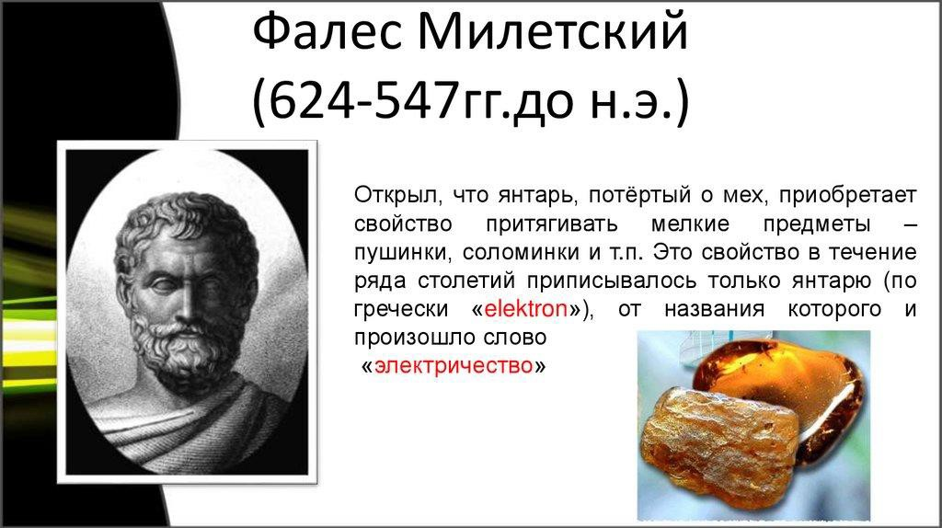
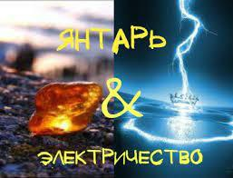
Что такое электричество?
Само слово «электричество» появилось более 2000 лет назад в Древней Греции.

Slide 3
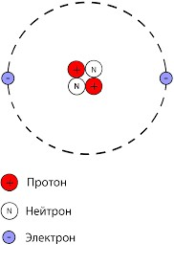
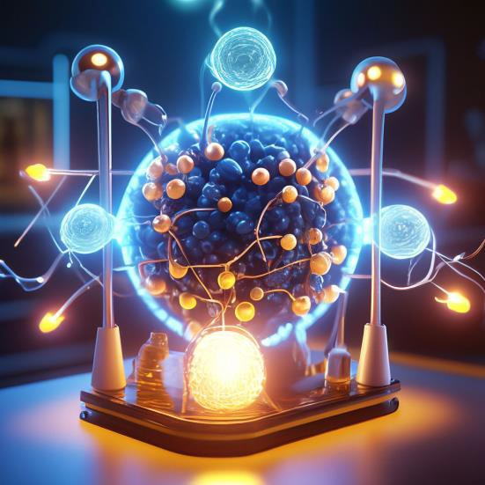
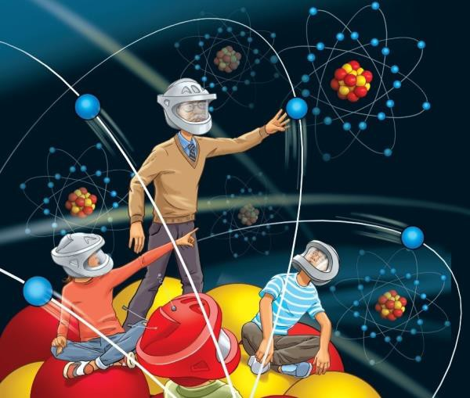
Что такое электричество?
Притягиваясь друг к другу, они тесно взаимодействуют и в зависимости от количества протонов и электронов образуют атомы разных материй.
Окружающие элементарных
предметы состоят из частиц: протонов и
электронов. Эти
два вида частичек
имеют
электрона
электрический
заряд: у
у
он отрицательный, а
протона – положительный.

Slide 4


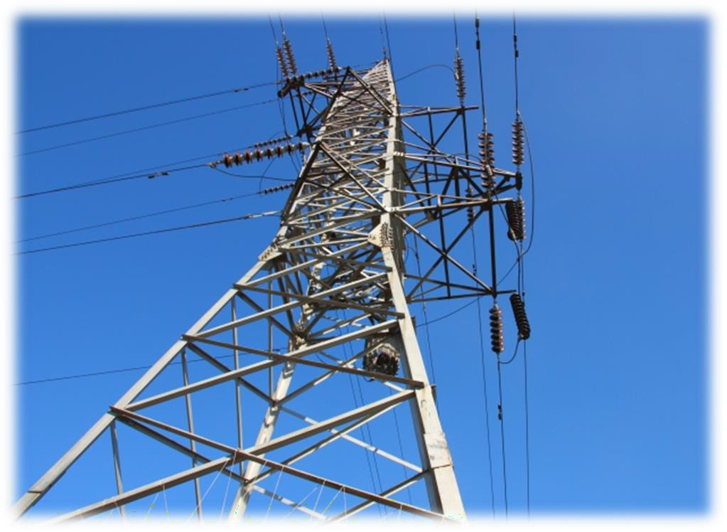
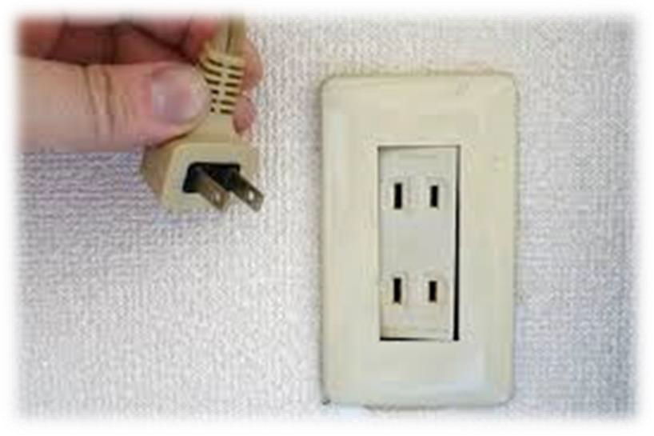
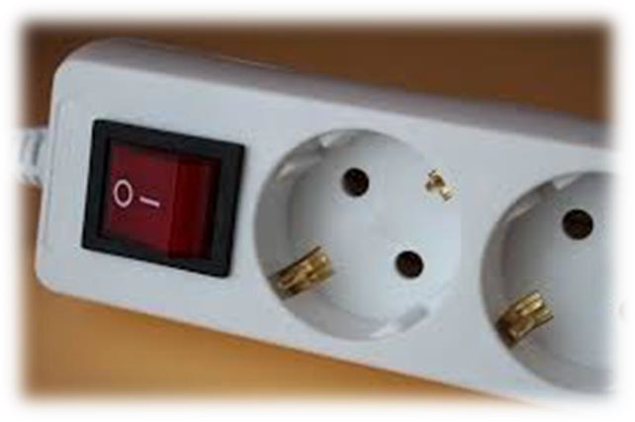
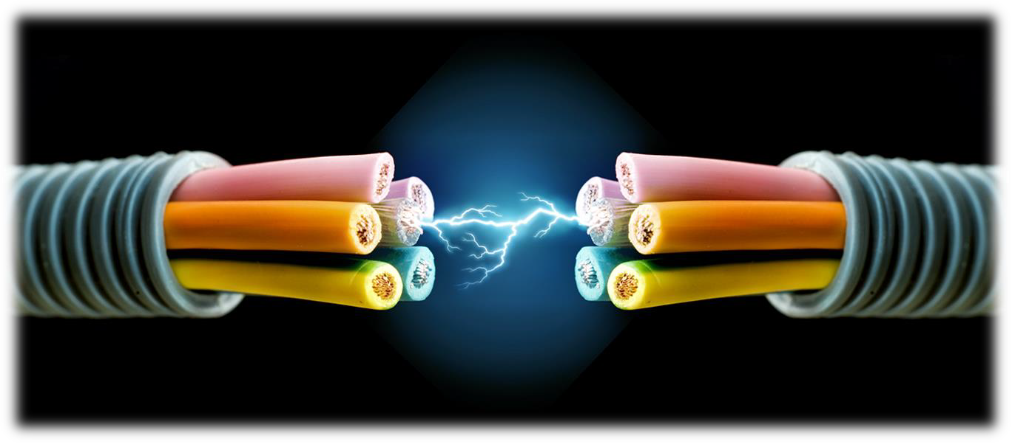
Где же живет электричество?

Slide 5
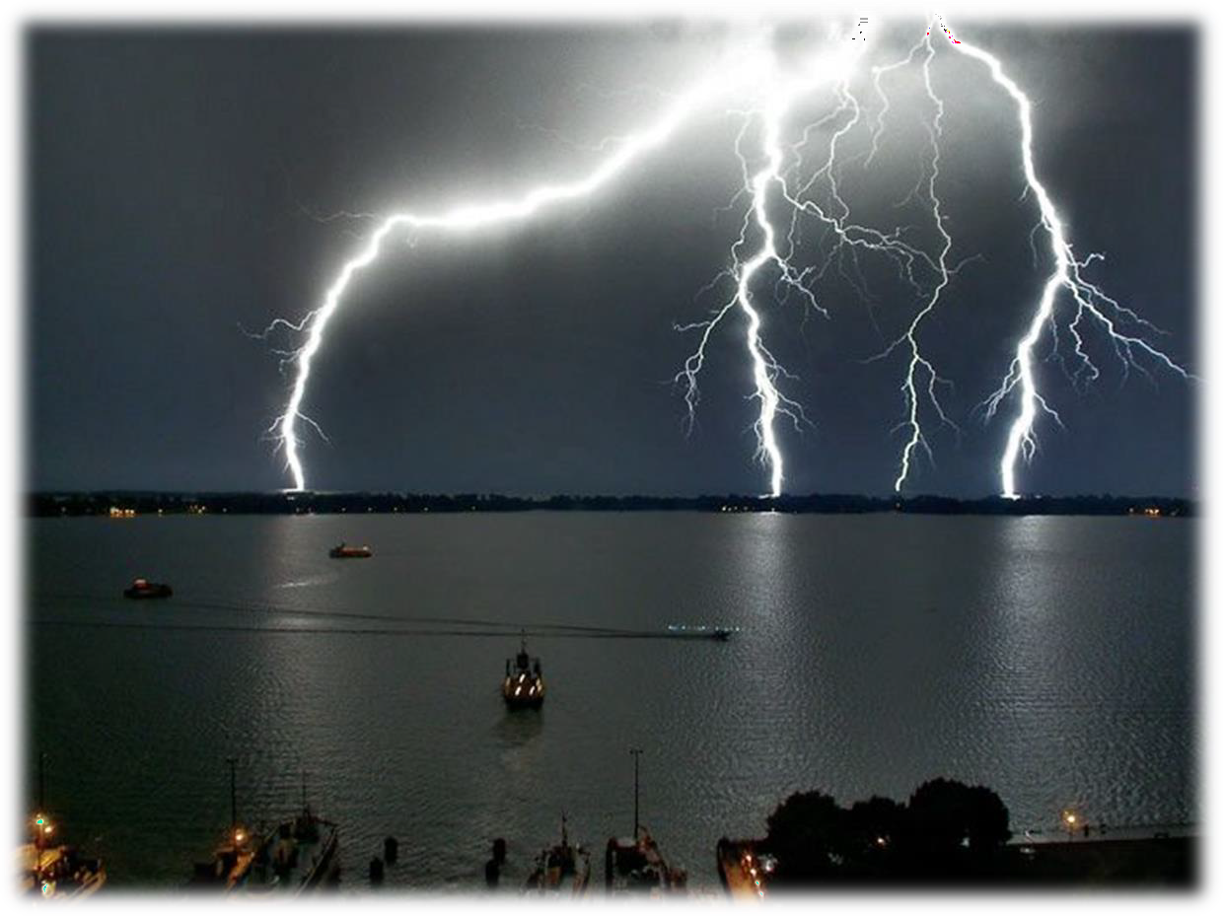
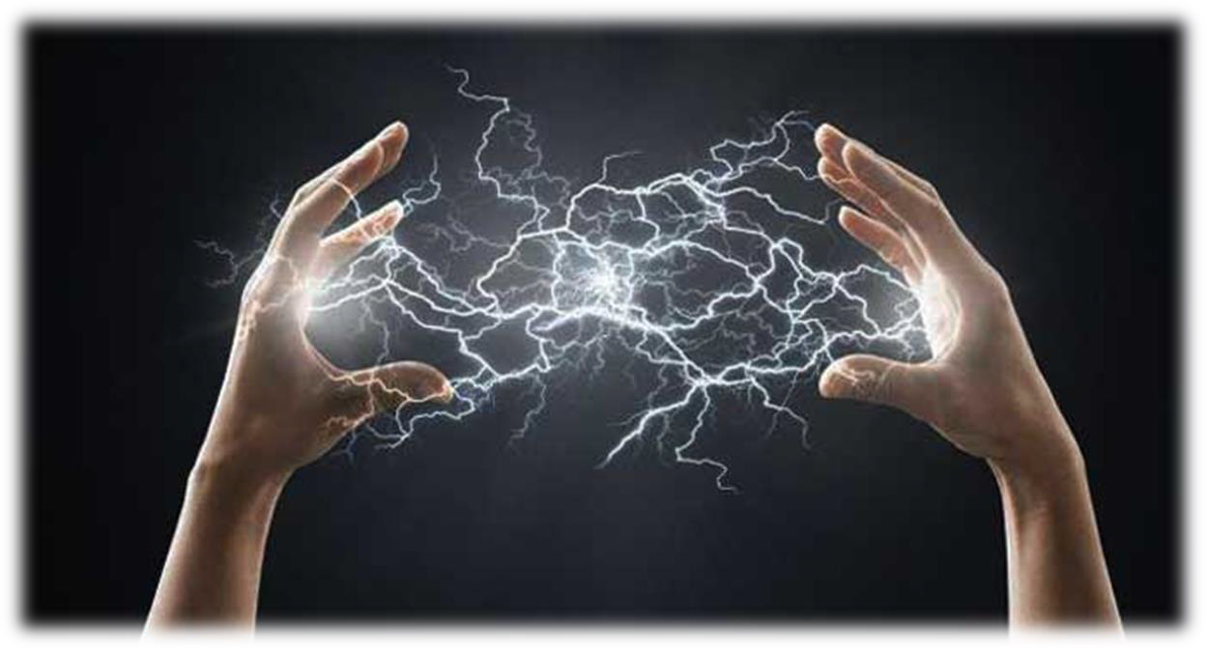

Где же живет электричество?
Электричество живет повсюду !

Slide 6
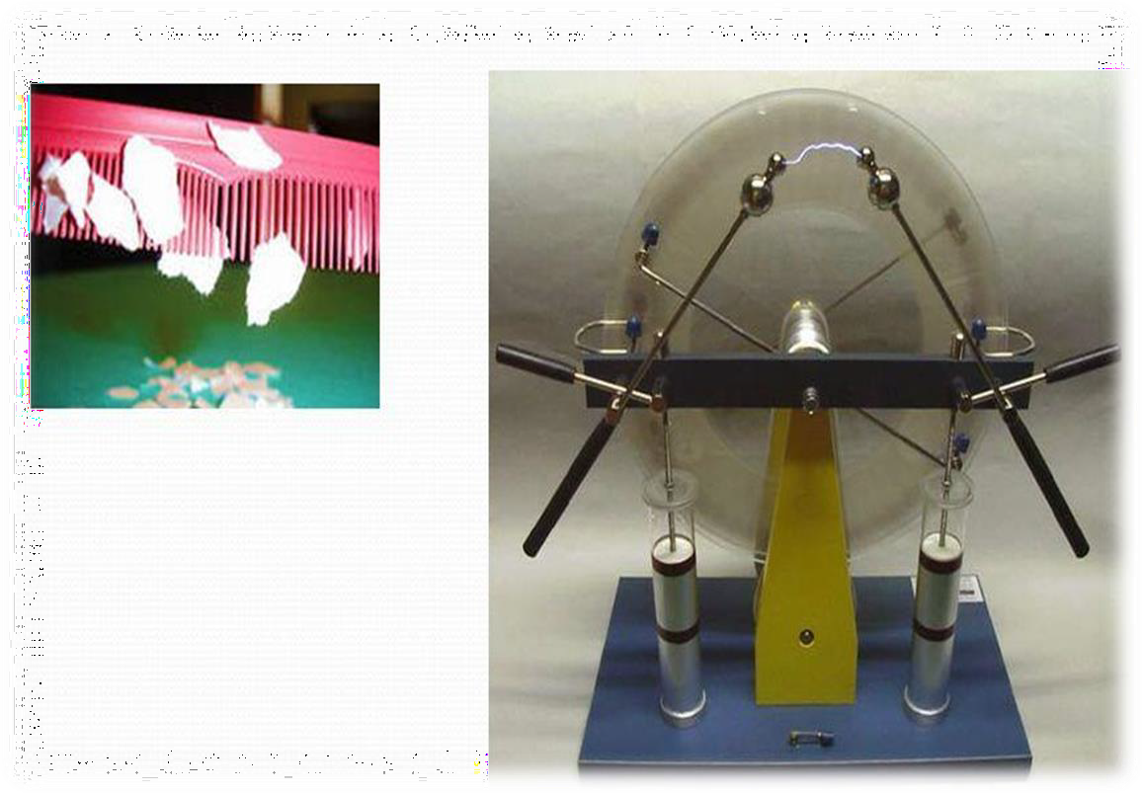
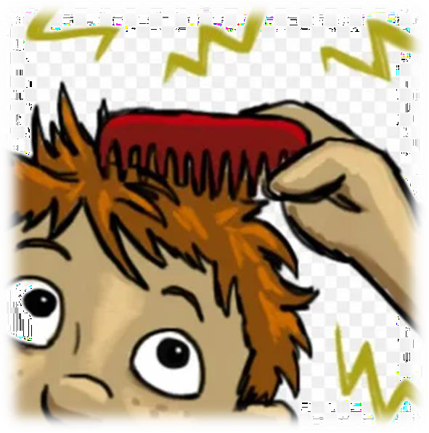
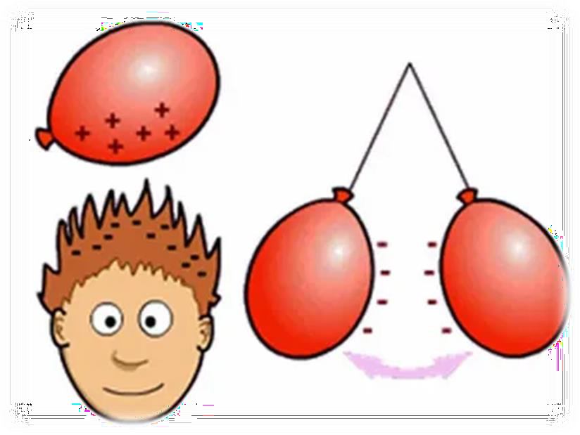
Статическое электричество
Электрический заряд, возникающий сам по себе, при трении различных поверхностей.

Slide 7
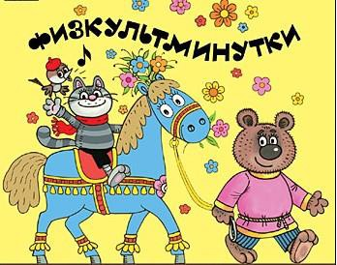

Slide 8
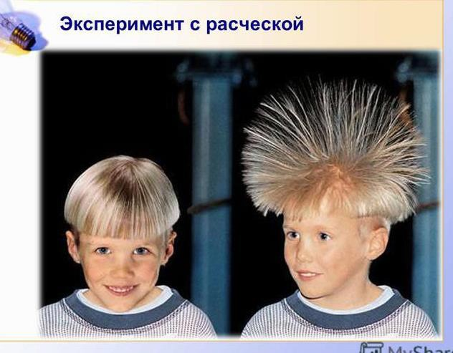


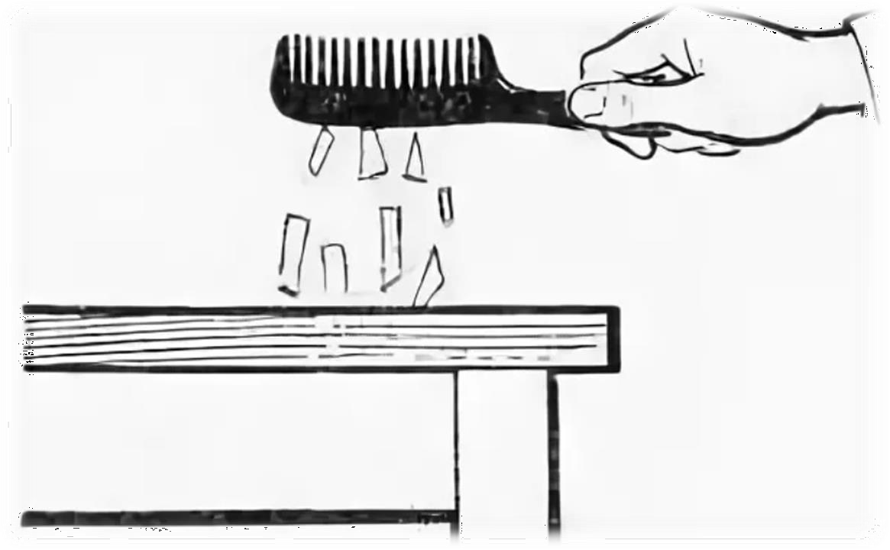
Опыт №1
Нам понадобится:
Пластмассовая расческа
Волосы
Кусочки бумаги
Ход работы: Возьмите расческу и
несколько раз проведите по волосам. Что мы слышим?
И потом оторви несколько маленьких
клочков бумаги и поднеси к ним расческу. Что происходит?

Slide 9
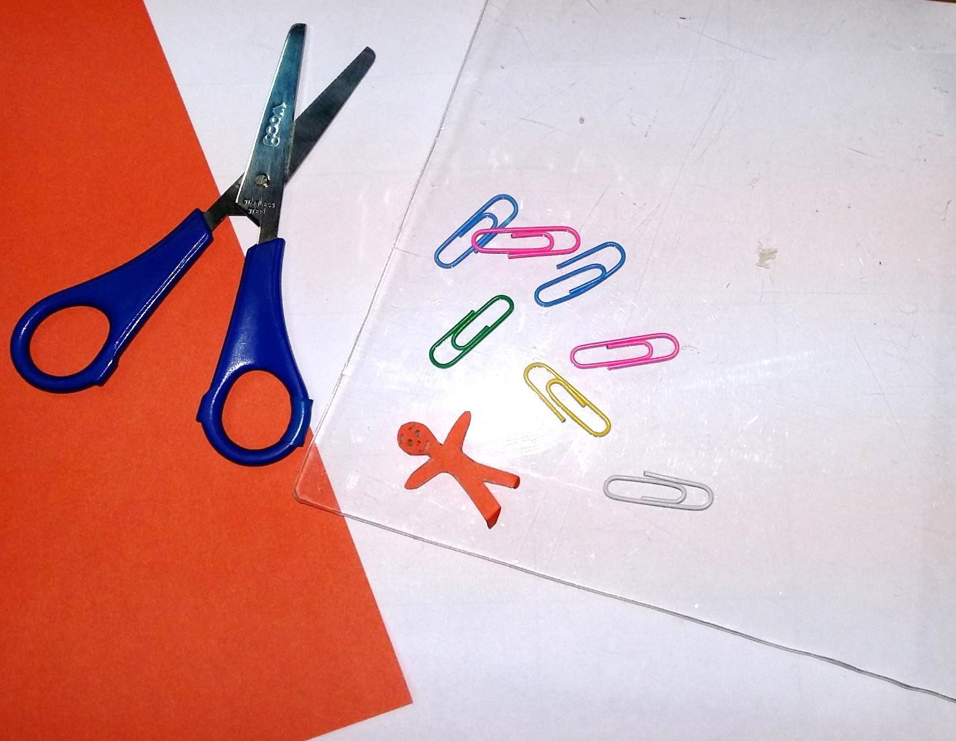
Опыт №2 «Танцующие
Нам понадобится:
1.
2.
3.
4.
5.
Ножницы Скрепка Бумага Стекло
Шелковая тряпка.
Ход работы: Рисуем на бумаге человека, потом можно раскрасить и потом вырезаем. К каждой фигурке прикрепляем скрепки, чтобы они не «взлетели» и не приклеились к стеклу. Нужно при помощи
статического электричества заставить их двигаться. Для того чтобы зарядить стекло, натри его хорошо шерстяной или лучше шелковой тряпкой

Slide 10
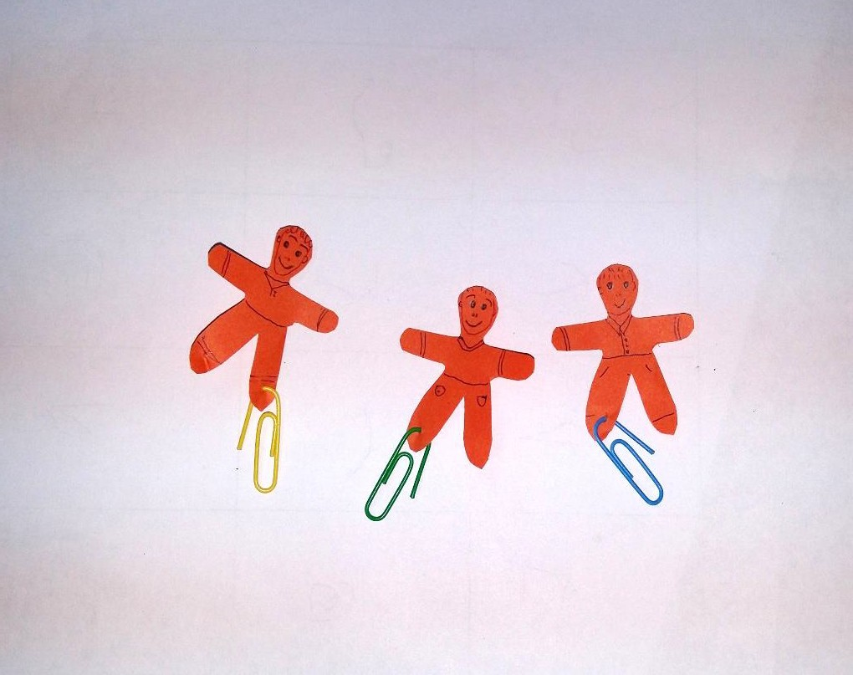
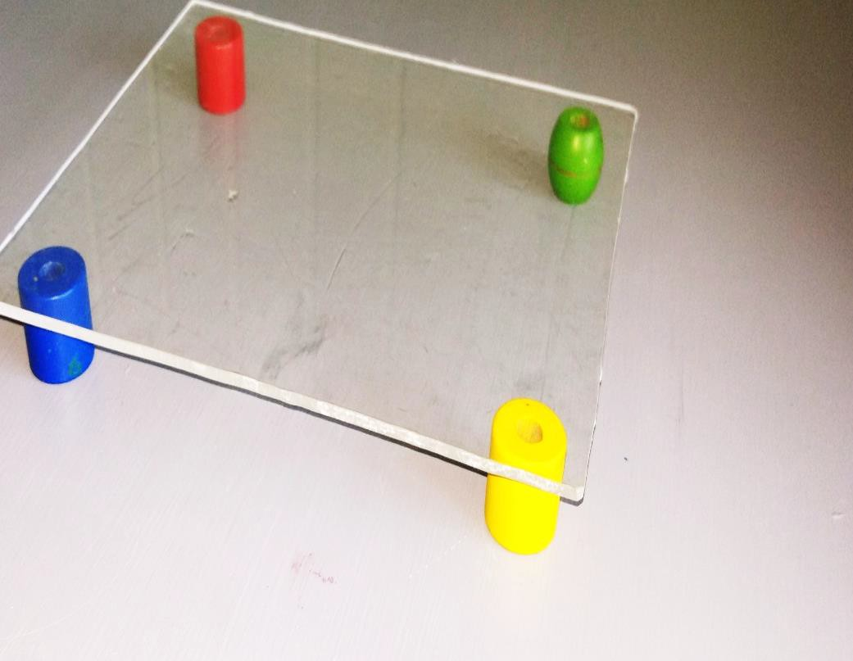

Slide 11
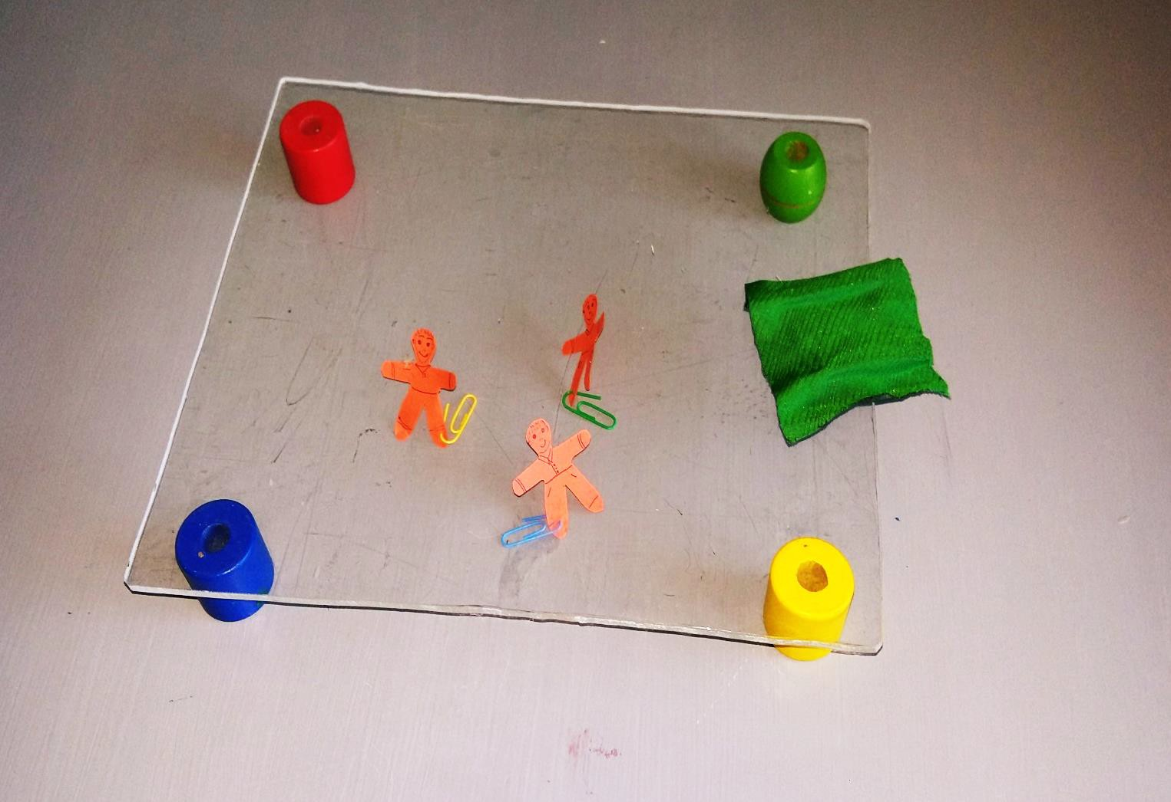

Slide 12
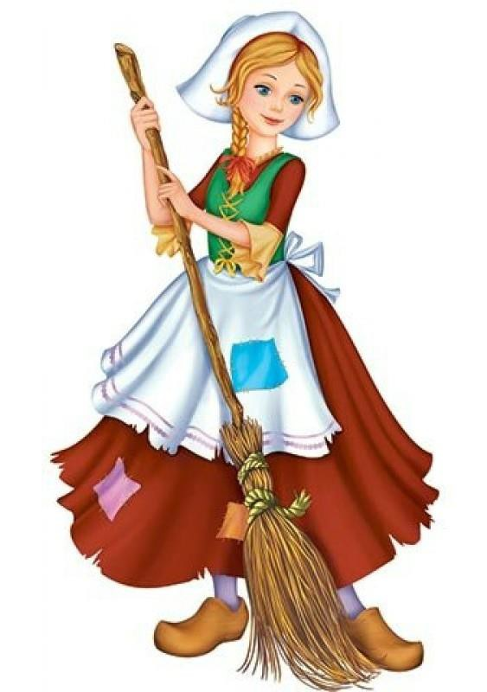
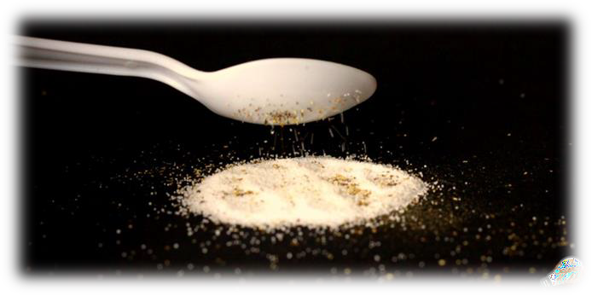
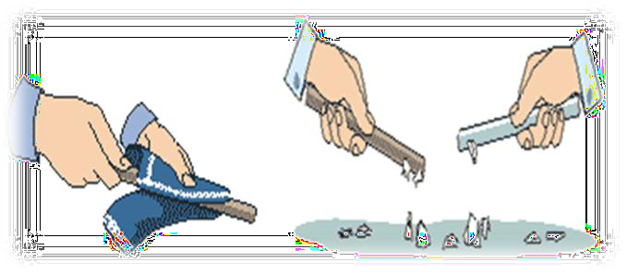
Опыт №3: Помоги Золушке.
Нам понадобится:
Соль
Перец
Емкости (2 шт)
Деревянная палочка.
Ход работы: На столе 2 емкости с
перемешанным перцем и сахаром, карандаши
или деревянные палочки. Потрите карандаши
(деревянные палочки) о свои волосы и прикоснитесь к смеси. Что вы видите?

Slide 13
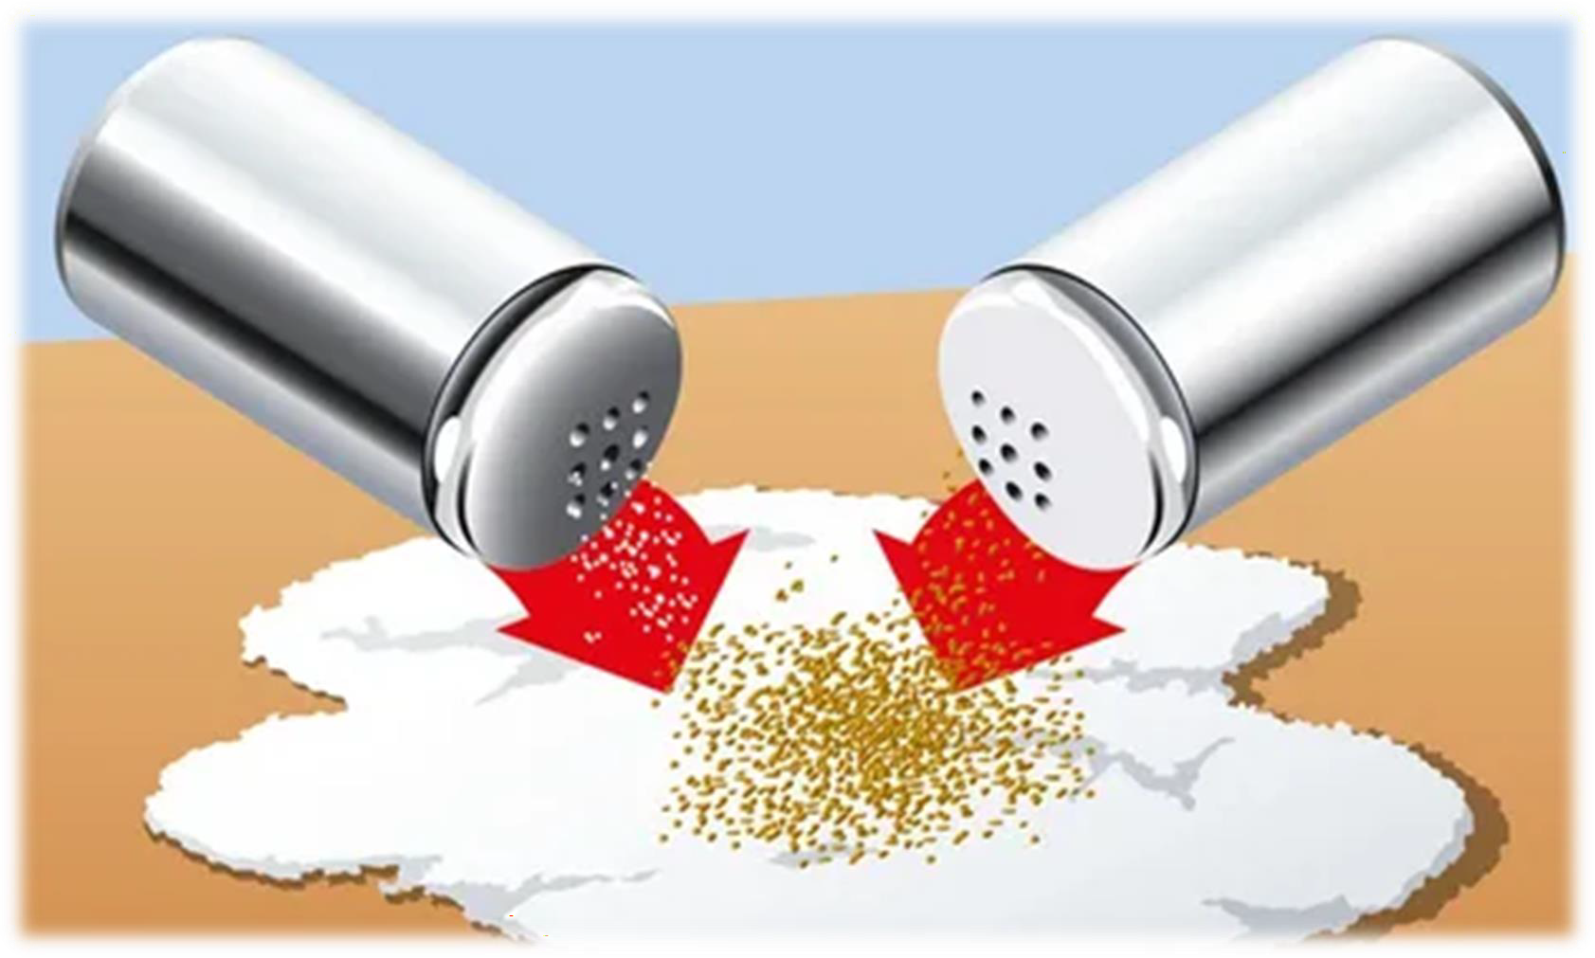
Опыт №3: Помоги Золушке.

Slide 14
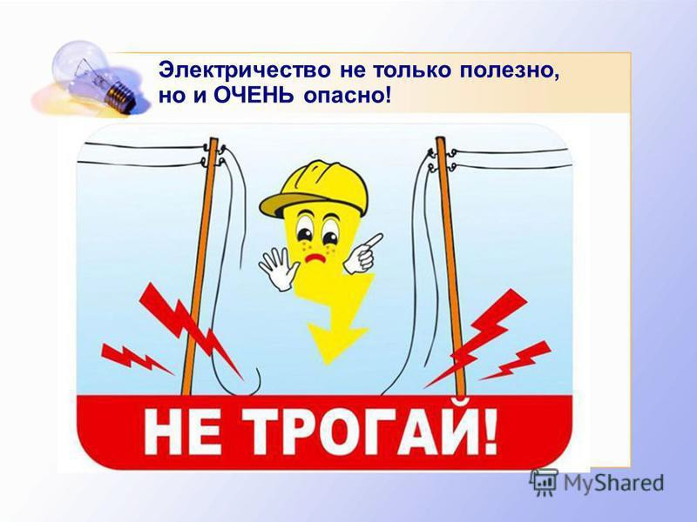
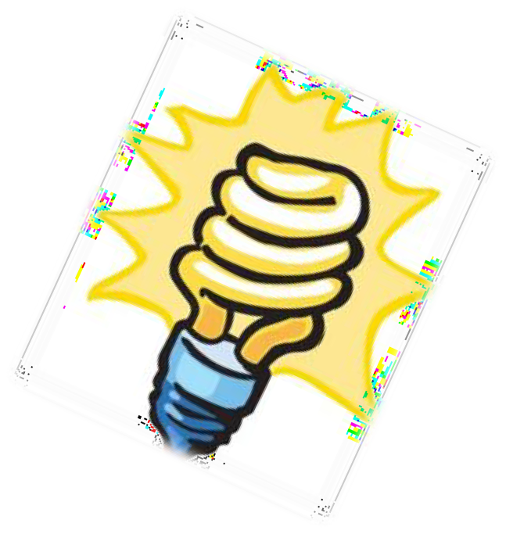
Спасибо за внимание

